Slide 1
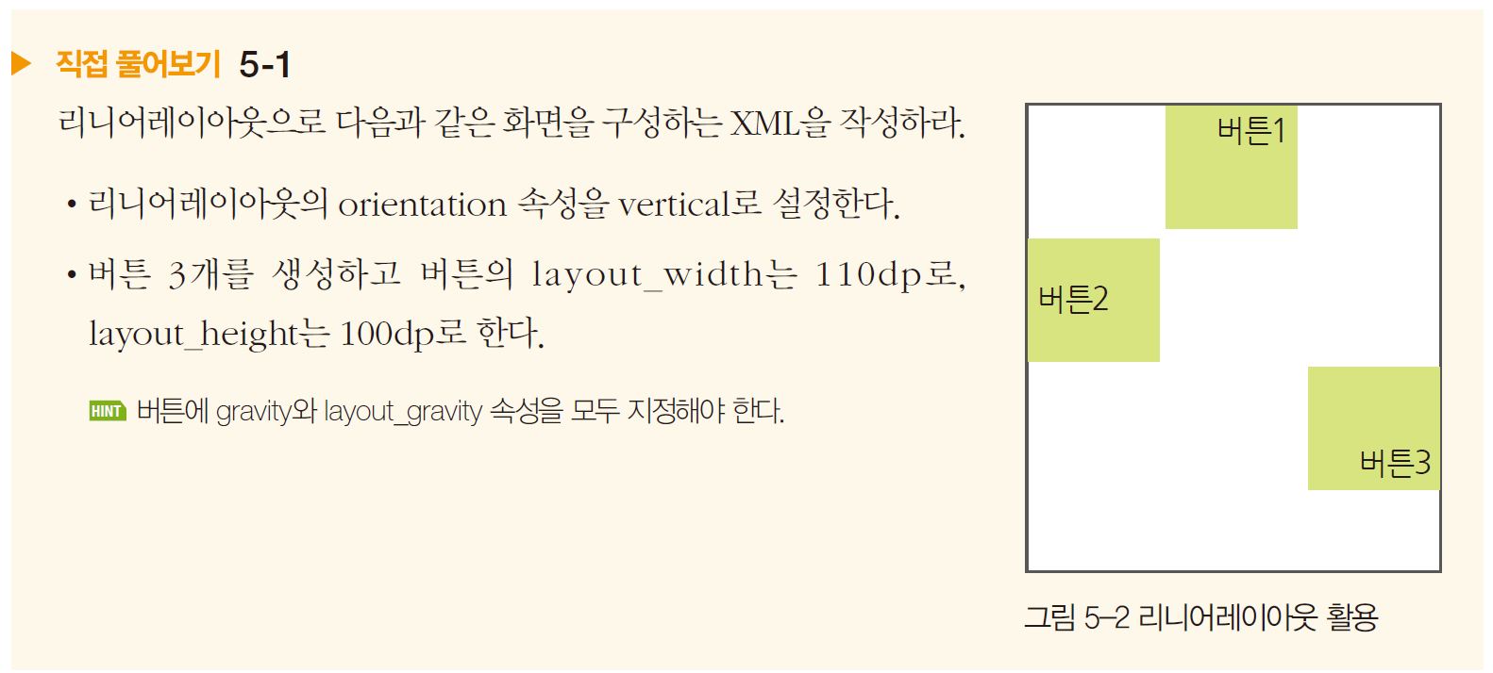

Slide 2
직접 풀어보기 5-1
버튼4 크기 : 가로는 전체화면, 세로는 100dp 글자 위치 : 가운데 색깔 : 빨간색
버튼5 크기 : 가로는 200dp, 세로는 100dp
글자 위치 : 위쪽 색깔 : 빨간색

Slide 3
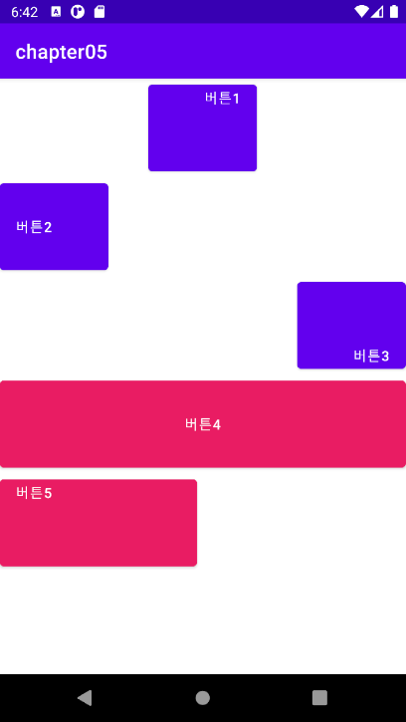

버튼4 크기 : 가로는 전체화면, 세로는 100dp 글자 위치 : 가운데 색깔 : 빨간색
버튼5 크기 : 가로는 200dp, 세로는 100dp
글자 위치 : 위쪽 색깔 : 빨간색

Slide 4
self0501_main_org.xml

Slide 5
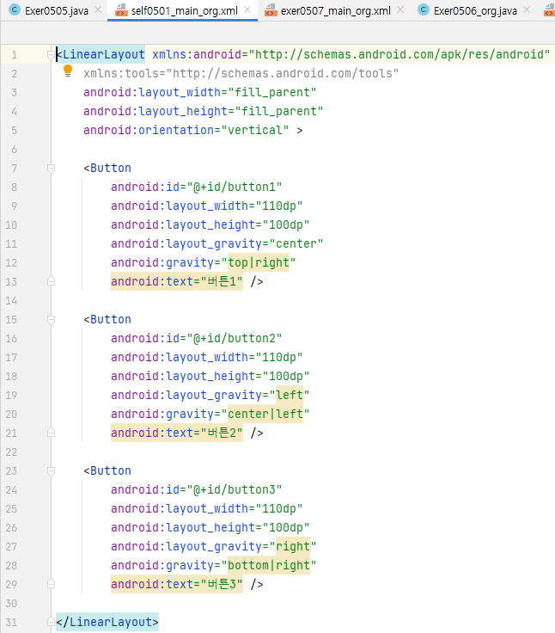


Slide 6
Self0501_org.java

Slide 7
